Slide 1

Муниципальное бюджетное учреждение дополнительного образования
«Станция юных техников»
Автоматизация на складе
Выполнил:
Овчинникова Есения
Руководитель:
Смольникова Ирина Александровна,
педагог дополнительного образования.

Slide 2
Актуальность проблемы
Актуальность темы данной работы обуславливается необходимостью автоматизации складского учета с целью снижения временных и денежных затрат на выполнение стандартных рутинных операций.
Автоматизация склада — это внедрение программного обеспечения, интеграция электронного современного оборудования в логистические процессы. Такая технология во многом упрощает, ускоряет бизнес-операции складкой деятельности, оптимизирует их и делает эффективнее. В современном мире можно утверждать, что грамотное внедрение новейших технологий может стать важным конкурентным преимуществом компании.

Slide 3
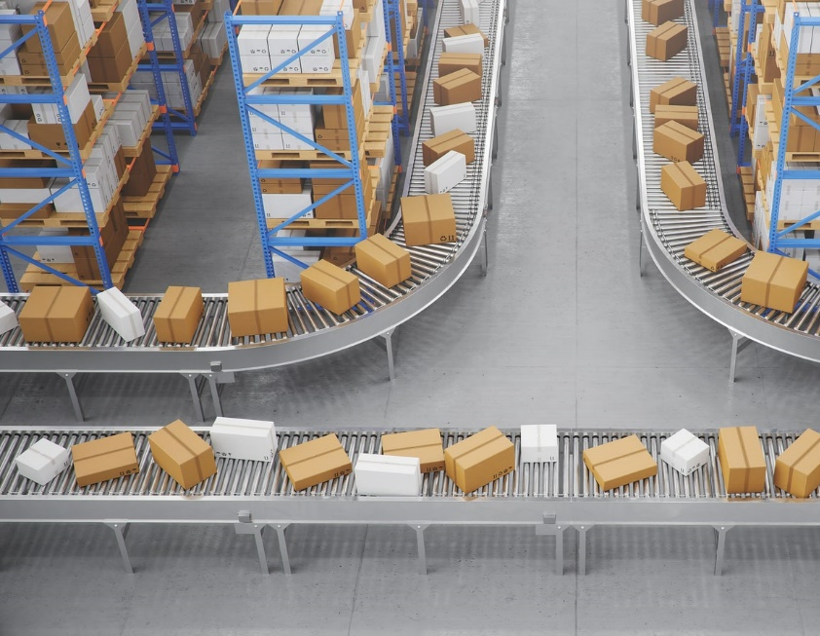
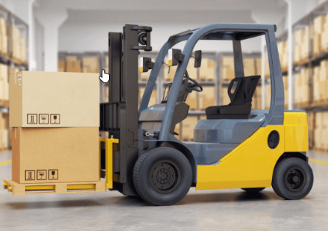
Проблема проекта:
Долгая обработка заказов;
Успешность работы зависит напрямую от сотрудников;
Человеческий фактор.
Неэффективная работа и большая зависимость от сотрудников.
Цель:
создать и представить модель или модели для автоматизации работы, предназначенного для ведения операций на складах.

Slide 4
Задачи
Поиск проблемы, темы, цели и задач проекта.
Проектирование и конструирование модели для решения проблемы на складе.
Создание программы для работы модели.
Отладка и корректировка программы и конструкции.
Проведение тестовых испытаний готовой модели.

Slide 5
Значение работы
Когда компания развивается, объемы товарооборота увеличиваются, поэтому складская деятельность должна организовываться так, чтобы максимально быстро заказы принимались, обрабатывались и выполнялись. Требуется налаживание работы с клиентами и гарантия быстрого передвижения товара по территории склада, его погрузка и отгрузка.

Slide 6



Этап сбора информации
Ocado один из самых технологичных в мире онлайн-магазинов.
Всем известен магазин «Амазон»
JD.com Incorporation

Slide 7
Конвейер

Slide 8
Конвейер
Большой мотор для движения конвейера
Большой мотор для сортировки
Датчик цвета для определения типа товара
Микроконтроллер для всей работы конструкции, в нем программа и энергия для работы устройства

Slide 9
Конвейер

Slide 10
Конвейер
Средний мотор отвечает за работу захвата, с помощью зубчатой передачи с паразитными зубчатыми колесами
Микроконтроллер на котором установлена программа и аккумулятор для работы всех моторов и датчиков
Большой мотор для подъема захвата, закреплена понижающая зубчатая передача, которая увеличивает силу.
Два больших мотора для движения погрузчика

Slide 11

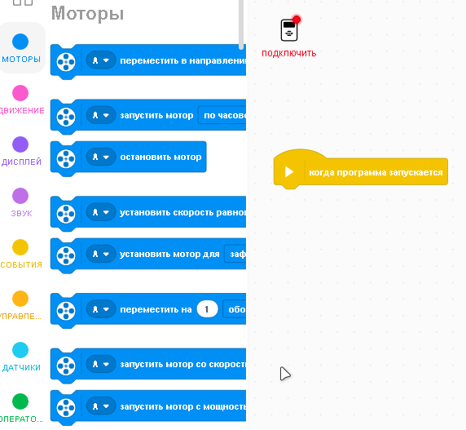
Программа
Все программы написаны на EV3 Classroom LEGO® Education .

Slide 12
Выводы и практические рекомендации
Автоматизация процессов на складе с помощью погрузчика и конвейерной ленты является эффективным решением, которое позволяет существенно повысить эффективность работы и снизить затраты. Основные преимущества автоматизации процессов на складе с помощью погрузчика и конвейерной ленты:
Увеличение скорости и производительности работы.
Снижение риска ошибок.
Оптимизация использования пространства.
Сокращение затрат на трудовые ресурсы.

Slide 13
Заключение
В ходе реализации проекта нами были изучены примеры автоматизации складов в других странах, сконструированы устройства для автоматизации работы склада, собрана программа для управления и проведены испытания.

Slide 14
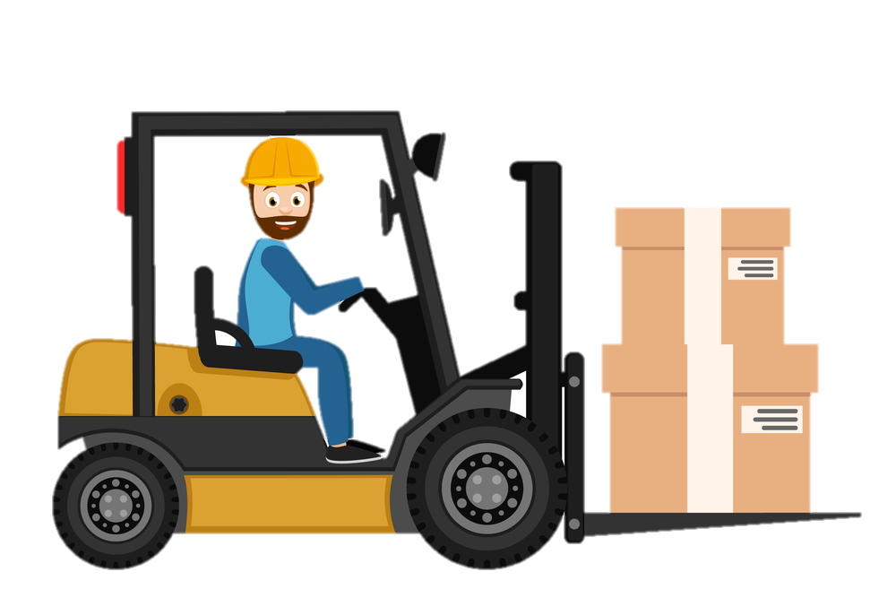
Спасибо за внимание.

